Slide 1
Presteren met Pavlov
Emoties beïnvloeden via taal
Dr. Marius Rietdijk, VU-ADRIBA

Slide 2
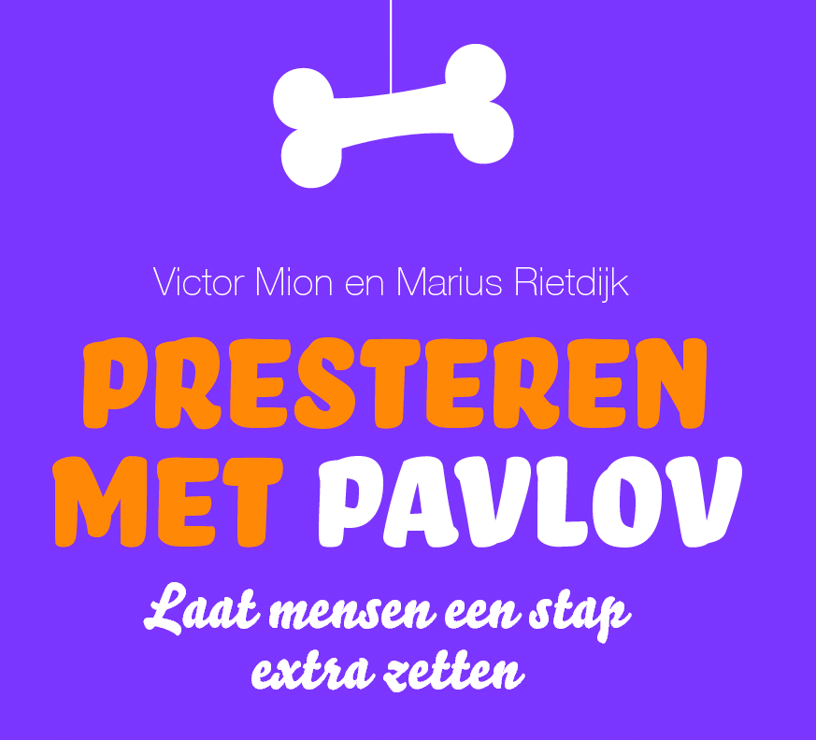

Slide 3
Agenda
Voorstellen: Marius Rietdijk
Opfrissen: het ABC van gedragsverandering
Business = Behavior
(Omgaan met) de vier basisemoties
Blijdschap
Angst
Boosheid
Verdriet

Slide 4
Marius Rietdijk
Wetenschappelijk directeur ADRIBA – Aubrey Daniels Research Institute voor Behavior Analysis aan de VU te Amsterdam – www.adriba.nl
Masters in klinische, sociale en organisatiepsychologie
Gepromoveerd in de bedrijfskunde
Yoga, meditatie Teacher

Slide 5
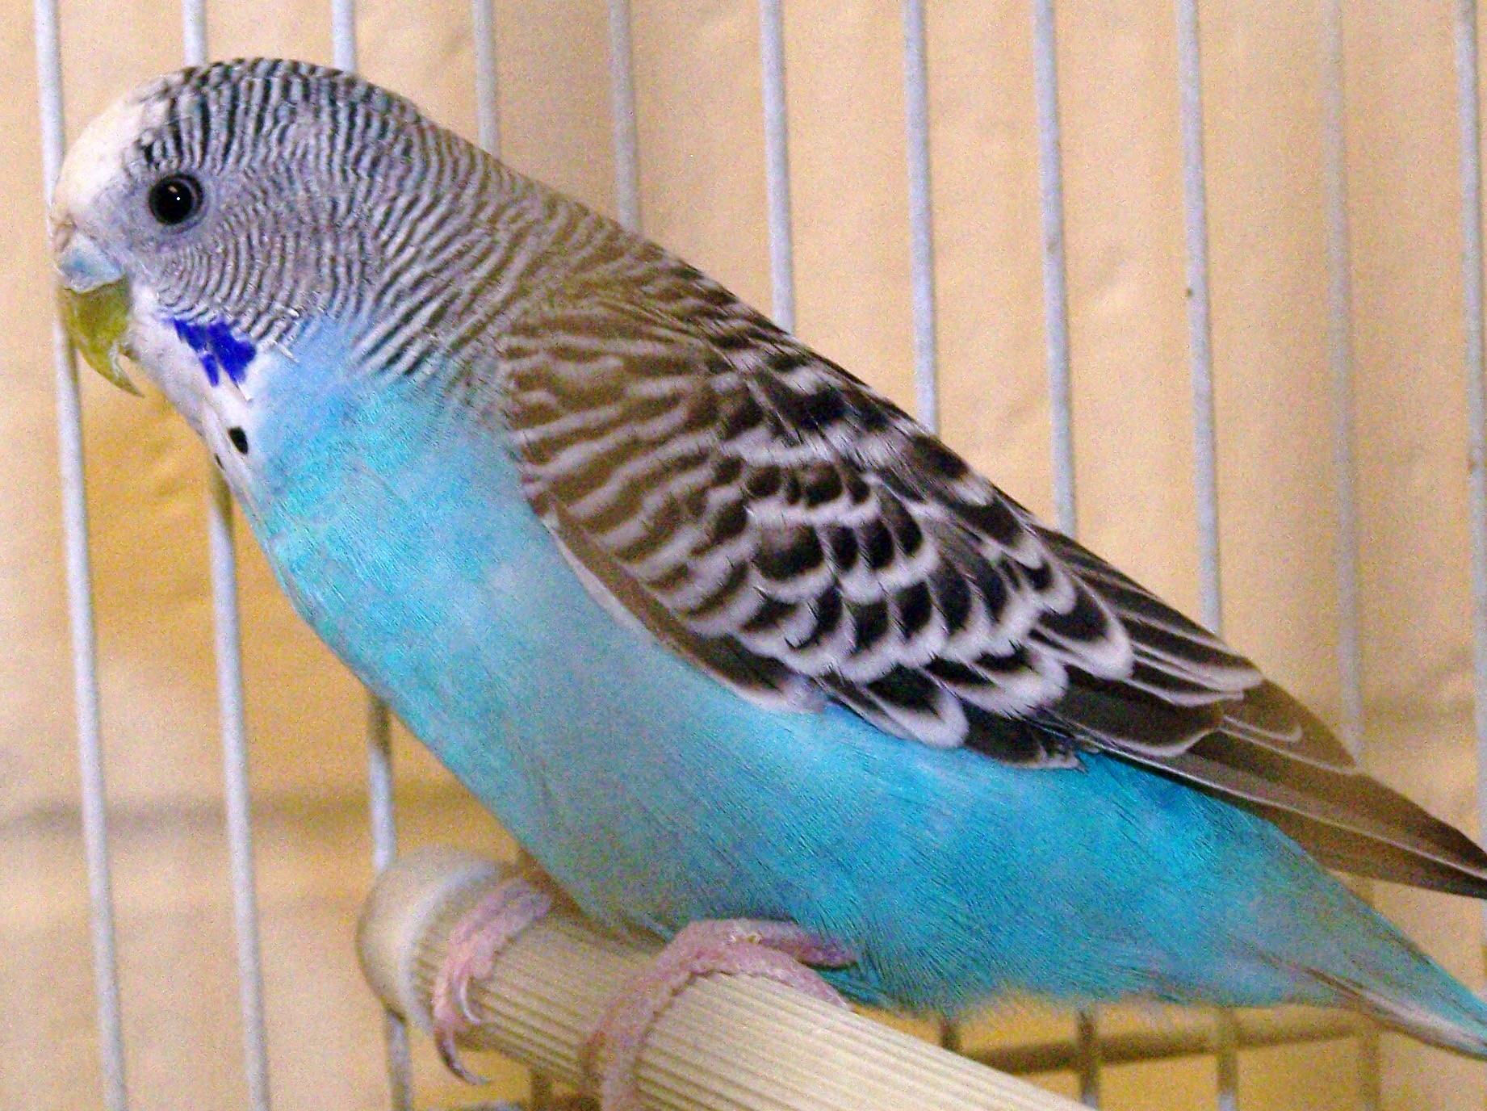
Hoe een parkiet te motiveren…

Slide 6
ABC van gedragsverandering
Antecedent Behavior Consequenties
Beloning (blijdschap)
Gedrag Dreiging (angst)
Straf (boosheid)
Negeren (verdriet)

Slide 7
Business = Behavior
De bouwsteen van vele managementconcepten is gedrag:
Organisatiecultuur (het gedragsrepertoire van een organisatie
Leiderschap (het gedragsrepertoire van een leidinggevende

Slide 8
De wens van leidinggevenden
Meer initiatief, intrinsieke motivatie, passie, bevlogenheid, commitment etc.
Minder 9-5 mentaliteit
Hoe krijg je het voor elkaar?
Beloning is het enige juiste antwoord
Bij belonen willen en blijdschap, bij dwang moeten en angst

Slide 9
Herkennen van emoties
Hoe zie je blijdschap?
Hoe zie je angst?
Hoe zie je boosheid?
Hoe zie je verdriet?
Schrijf in subgroepjes van iedere emotie vijf kenmerken op

Slide 10
Hoe krijg je mensen in blijdschap? One minute coaching
Complimenteren - positief gedrag van de ander zien en benoemen - oefening
Inspireren - het vertrouwen in de toekomst en de ander uitspreken - oefening
Confronteren - de ander een spiegel voorhouden met een vraag – “heb je in de gaten dat…”
Provoceren - de ander uitdagen, uit de tent lokken

Slide 11
Combinaties emoties - interventies
Angst – complimenteren, inspireren, confronteren, provoceren
Boosheid – complimenteren, inspireren, confronteren, provoceren
Verdriet – complimenteren, inspireren, confronteren, provoceren
De one-minute weg naar blijdschap en resultaten – oefenen

Slide 12
Gedrag veranderen via taal – Verbaal gedrag
Management/ondernemers beïnvloeden de fysieke wereld niet direct, maar via andere mensen en dan via taal
Bijvoorbeeld:
je pakt een glas cola en drinkt het leeg (nonverbaal gedrag)
Je vraagt in een café aan een ober een glas cola en drinkt het leeg (verbaal gedrag)

Slide 13
Kernregels mbt verbaal gedrag
Verbaal gedrag voldoet aan dezelfde wetten als nonverbaal gedrag
Er is geen verschil tussen een mentale en fysieke werkelijkheid
De ‘fout’ van Descartes had grote consequenties voor de sociale wetenschappen
Als wij denken spreken en luisteren wij subvocaal

Slide 14
Het gedrag van de spreker
Verbaal gedrag heeft een overlevingsfunctie: door te praten/luisteren besparen we tijd
Verbaal gedrag dat beloond wordt zal zich herhalen, bestraft verbaal gedrag zal verminderen, evenals genegeerd verbaal gedrag
Cruciale rol voor de luisteraar/het soort publiek bij het versterken/verminderen van het verbale gedrag van de spreker

Slide 15
Vormen van verbaal gedrag
Echoïsch (herhalen)
Mand (van demand/command)
Ik wil een glas cola
Tact (van contact)
Beschrijven van fysieke wereld/ gedrag zodat de luisteraar dit niet zelf hoeft te ervaren (film, boek)
Intraverbal – waarbij de ene verbale prikkel de andere oproept, bijvoorbeeld 3 x 5 = …
Vocaal (praten/luisteren) versus tekstueel (lezen/schrijven)
Regels (rules) – van bijgelovige regels (‘Er bestaat een God van de slaap’ tot wetenschappelijke regels (e=mc2)

Slide 16
Trainen van verbaal gedrag
Aanleren van allerlei kennisgebieden, zoals talen, wiskunde via geprogrammeerde instructie (GI)
Toekomst voor onderwijs deels via GI
Shaping game nonverbaal gedrag via nonverbaal gedrag
Shaping game verbaal gedrag spreker door nonverbaal gedrag luisteraars
Meditatie (subvocaal spreken en luisteren afgewisseld)

Slide 17
Voordelen meditatie
Versterking immuunsysteem (univ. Ohio)
Emotionele balans
Verhoogde vruchtbaarheid (univ. West Australia)
Verlaagde bloeddruk (Harvard med. School)
Balans van nonverbale, contingency shaped, en verbale, regelgeleide gedrag
Zie verder:
http://www.ineedmotivation.com/blog/2008/05/100-benefits-of-meditation/
Meditatie-oefening

